Slide 1
Raining LEDs
Eindpresentatie Project Experience

Slide 2
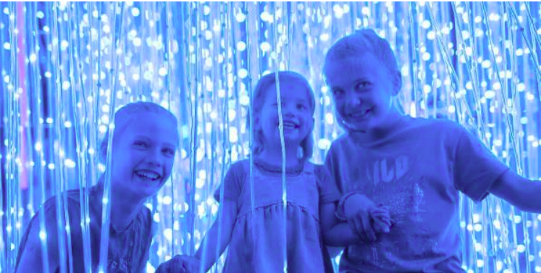
Opdracht
Kubus met 3 zijden
LED-strips uit plafond in verschillende patronen
Proof of concept (uitbreiding mogelijk)
Implementatie in Project Master

Slide 3
Startsituatie
Brainstorm vormgeving box (grootte, materialen, aantal LED’s, …)

Slide 4
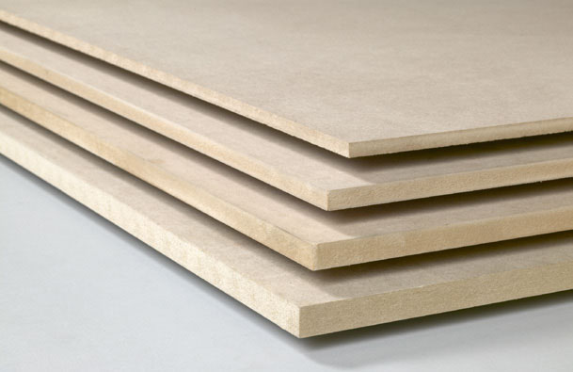
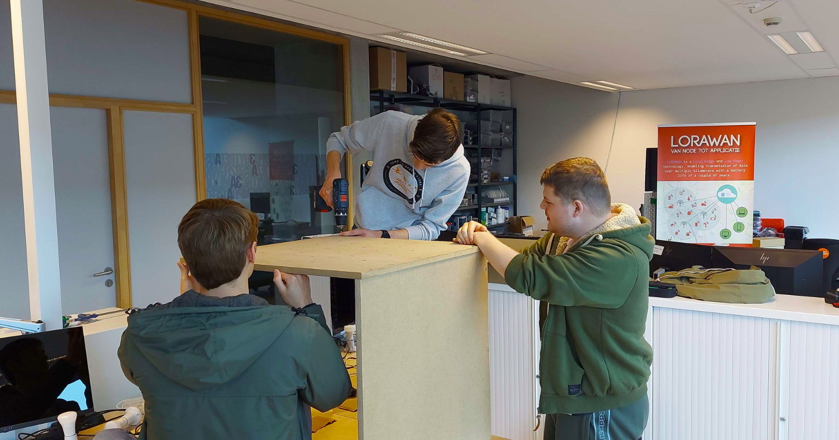
Materialen
Box
Box van 70 X 70 X 70 cm
Mbf hout (stevig en makkelijk boren)

Slide 5
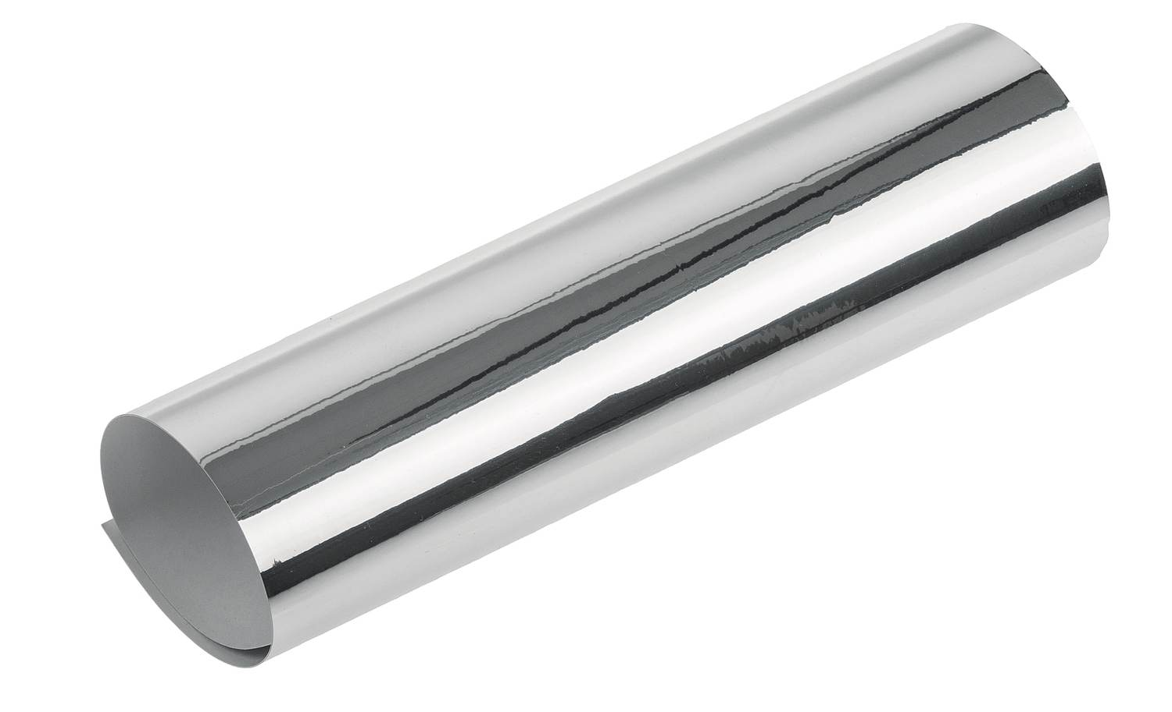
Materialen
Spiegels
Echte spiegels = duur en zwaar
Oplossing: spiegelfolie

Slide 6
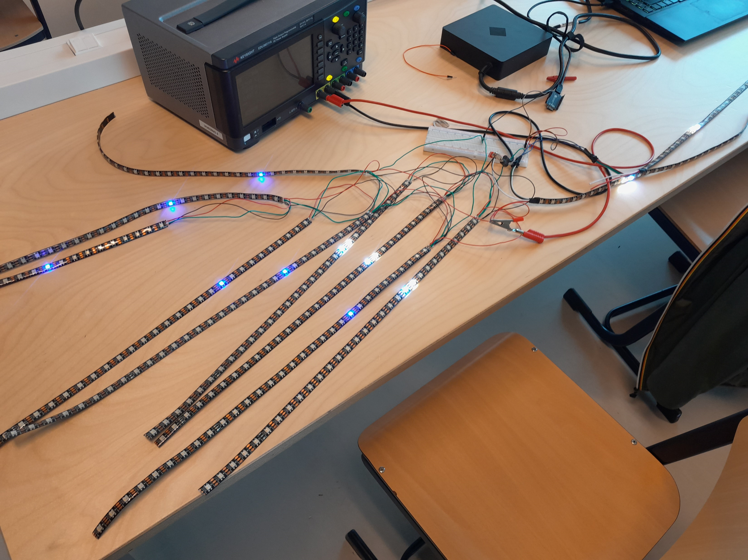
LED’s
5V LED-strips

Slide 7
Knoppen
Mogelijk om te veranderen tussen effecten
Aan binnenkant om op te vallen
Elke knop op aparte pin

Slide 8
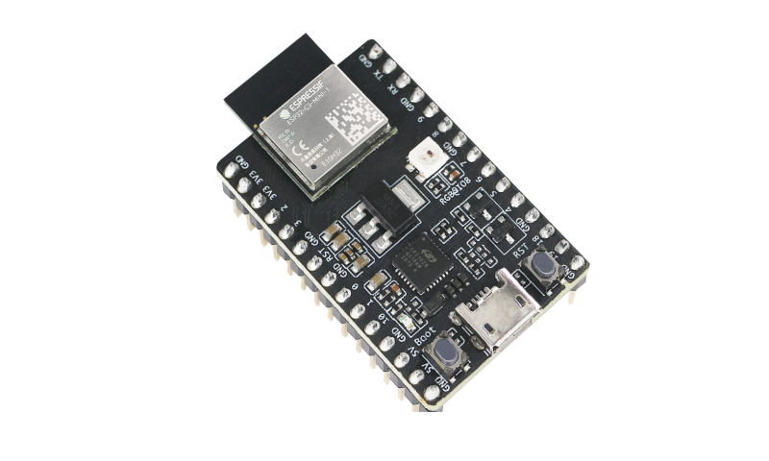
Aansturing
ESP32-C3-DevKitM-1 microcontroller:
Voldoende pinnen (LED’s en knoppen)
Ondersteunt MQTT

Slide 9
Code

Slide 10
Elektrisch schema

Slide 11
Metingen

